Slide 1


Slide 2
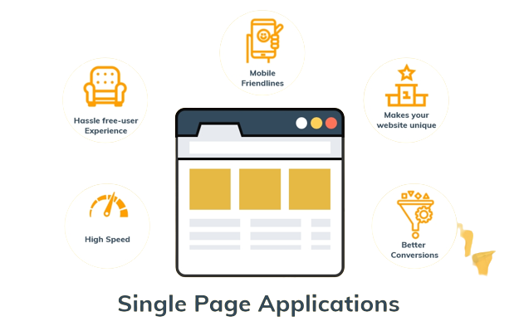


INTRODUCCIÓN
Single Page Application (SPA)
Basada en comunidades

Slide 3
FUNCIONAMIENTO
CREA UNA COMUNIDAD
COMPARTE IDEAS
DESCUBRE NUEVOS HORIZONTES

Slide 4




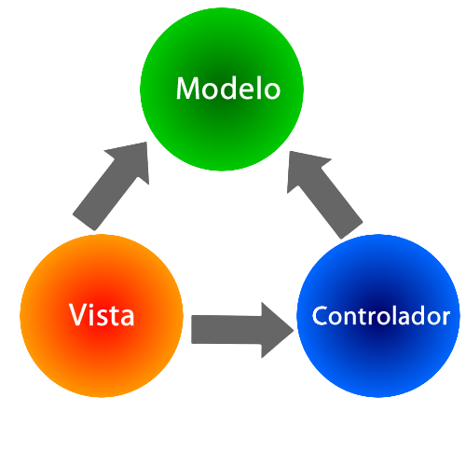

TECNOLOGÍAS

